Slide 1
LENGUAJE Y COMUNICACIÓN
Primeros Básicos
Dámari Suárez – Katherinne Vallejos – Mariela Salinas.

Slide 2
Sr. Apoderado:
Adjuntamos pauta con la que serán evaluadas las páginas realizadas durante la semana del 6 al 9 de abril en clases a través de zoom.
Necesitaremos que envíe un correo con una foto de:
La página 28 y 29 realizada en el texto.
La página 8 y 9 realizada en el cuaderno de trabajo.
La actividad de la dispositiva 19 de este PPT.
La imagen seleccionada por el alumno en la diapositiva 21 de este PPT. (foto de la pantalla)
Con esa información enviaremos a usted la retroalimentación y puntaje adquirido.
1° básico A: dsuarez@cldv.cl
1° básico B: kvallejos@cldv.cl
1° básico C: msalinas@cldv.cl
Gracias por su apoyo.
Saludos cordiales.

Slide 3
Unidad 1: Un mundo de fantasía.
Clase 1:
Retroalimentar el uso de la Y como nexo.
Letra L.
Objetivos:
Reconocer la letra “y” como nexo.
Reconocer letra “L” aplicado al proceso lectoescritor.

Slide 4
“y” como nexo
Recordemos:
La “y” nos sirve para dos ideas o palabras.
unir
Ana fue a la feria
Para mamá compró peras y plátanos, para papá compró sandía y duraznos, mientras que para ella compró cerezas y frutillas.
A partir del texto completa las oraciones arrastrando la fruta que falta en cada caso.
y
y
y

Slide 5
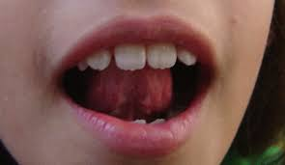
¡Niños y niñas!
Esta semana comenzaremos a leer con nuestra primera consonante.
¿Estás listo?

Slide 6
¿Qué dibujos comienzan con la letra L?

Slide 7
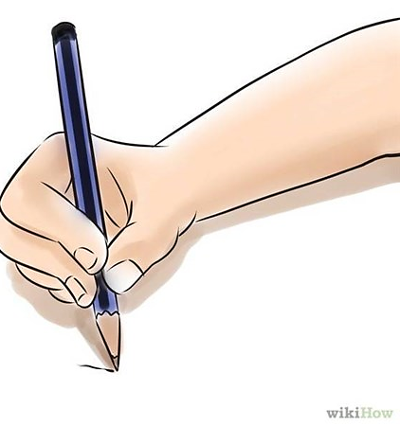
Abre tu libro en la pág. 28
Encierra todas las letras palabras que comience con la letra L.

Slide 8
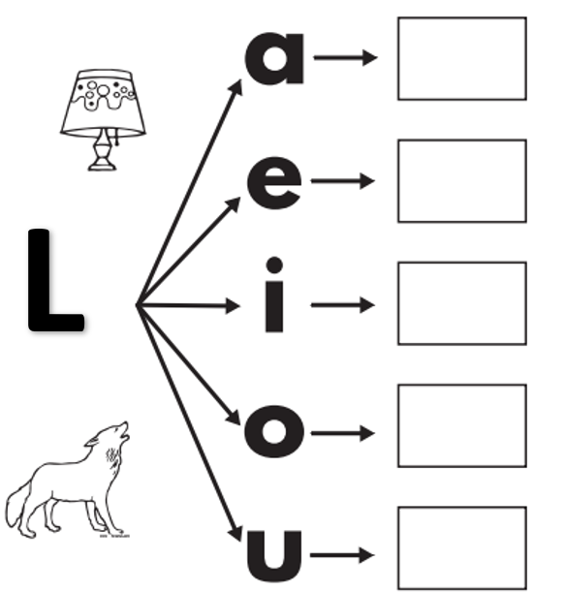
La
Le
Li
Lo
Lu

Slide 9
Utiliza mayúscula solo en el caso que se indica.

Slide 10
Unidad 1: Un mundo de fantasía.
Clase 2:
Letra L.
Objetivo:
Reconocer letra “L” aplicado al proceso lectoescritor.

Slide 11
Repasa la letra L con tu dedo.
Puedes practicar dibujándola en una hoja o pizarra, para aprender a escribirla.

Slide 12
Recordemos…
li
le
lu
lo
la

Slide 13
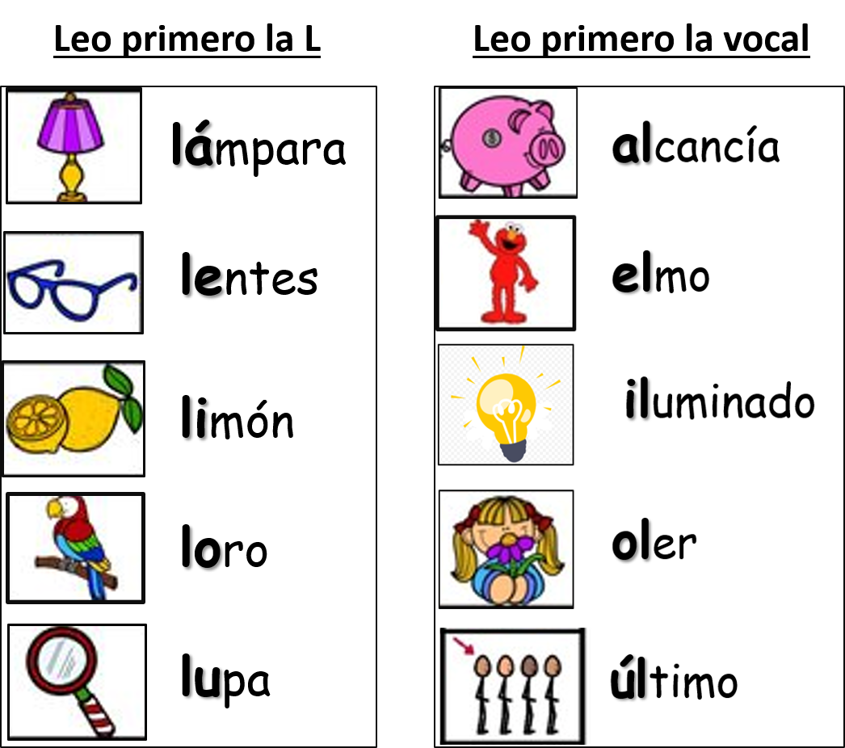
¡Practiquemos
juntos!

Slide 14
Para reforzar: Abre la página 8 de tu cuaderno de trabajo.

Slide 15
Sigamos en la página 9 del cuaderno de trabajo.

Slide 16
Unidad 1: Un mundo de fantasía.
Clase 3:
Letra L.
Objetivo:
Reconocer letra “L” aplicado al proceso lectoescritor.

Slide 17
la
al
le
el
li
il
lo
ol
lu
ul

Slide 18
A leer!!!!!
1. Lolo lee. 2. El ala. 3. Lola y Lolo. 4. El ala lila. 5. Lola olía a Lalo. 6. Alí lee la ele. 7. El aula de Loli.

Slide 19
Arrastra las tarjetas de colores, para completar el nombre del dibujo correctamente.

Slide 20
Dictado
Es momento de que comencemos a escribir algunas palabras que ya has aprendido.
Escucha a tu profesora atentamente y escribe las palabras que te dictará.
1.
2.
3.
Lola
lila
ala

Slide 21
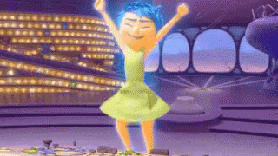
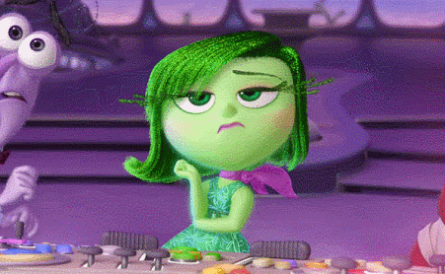
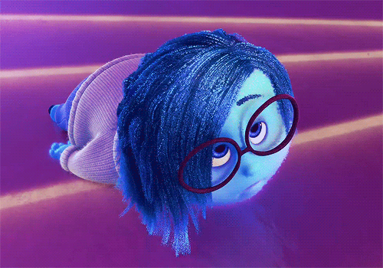
¿Cómo trabajé?

